Slide 1
Ашық сабақ
Первомай орта мектебі
«Балапан» шағын орталығы
Тәрбиеші: Бижанова Д.К.
2020 жыл

Slide 3
Қарапайым математикалық ұғымдарын қалыптастыру

Slide 4
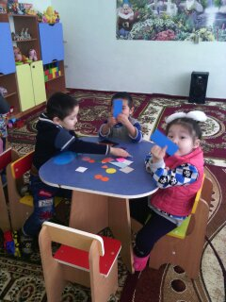
Қызықты математика әлемі «Геометриялық фигуралар»

Slide 6
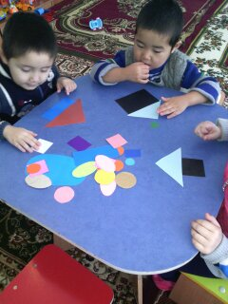

Slide 7
Дидактикалық ойын «Өзін үйіңді тап»

Slide 8
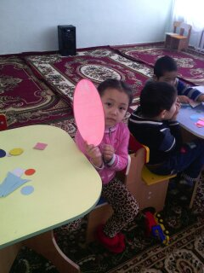

Slide 9
